Slide 1

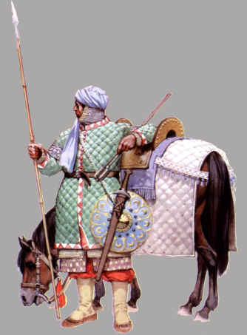
Образовательная система «Школа 2100».
Данилов Д.Д. и др. Всеобщая история. 6 класс. История Средних веков § 8
Автор презентации: Казаринова Н. В. (учитель, г. Йошкар-Ола)
© ООО «Баласс», 2013
Notes:
Название презентации сохранено в виде рисунка. Использован шрифт DS Arabic
Рисунок журнал Новый солдат № 103 Мавры 643 - 1494

Slide 2


ОПРЕДЕЛЯЕМ ПРОБЛЕМУ
Справочные сведения
При взятии Александрии Египетской мусульманский военачальник приказал сжечь античные рукописи, оставшиеся от знаменитой Александрийской библиотеки, заявив: «Если книги эти содержат то же самое, что содержит Коран, они ни на что не нужны; если же они противоречат Корану, то их следует уничтожить».
Справочные сведения
При взятии Александрии Египетской мусульманский военачальник приказал сжечь античные рукописи, оставшиеся от знаменитой Александрийской библиотеки, заявив: «Если книги эти содержат то же самое, что содержит Коран, они ни на что не нужны; если же они противоречат Корану, то их следует уничтожить».
Арабские историки о взятии Дамаска
«…Главнокомандующий арабов… дал жителям неприкосновенность их жизни, их имущества, их церквей и стен города. Он обещал, что ни один из домов не будет разрушен и не будет занят. А все жители Дамаска должны заплатить поголовную дань. А позже все жители Дамаска стали отдавать халифам треть урожая».
«Сами жители потом говорили про арабов: "Ваше правление и ваша справедливость нравятся нам больше, чем та несправедливость и те обиды, которым мы подвергались (при ромеях)"».
Арабские историки о взятии Дамаска
«…Главнокомандующий арабов… дал жителям неприкосновенность их жизни, их имущества, их церквей и стен города. Он обещал, что ни один из домов не будет разрушен и не будет занят. А все жители Дамаска должны заплатить поголовную дань. А позже все жители Дамаска стали отдавать халифам треть урожая».
«Сами жители потом говорили про арабов: "Ваше правление и ваша справедливость нравятся нам больше, чем та несправедливость и те обиды, которым мы подвергались (при ромеях)"».
Судя по этому источнику, как можно оценить арабские завоевания?
Notes:
Анимация построена на триггерах. Щелчок по документу выводит на слайд увеличенную копию документа. Щелчок по увеличенному документу сворачивает его. Переход на следующий слайд – щелчок за пределами текстовых блоков

Slide 3
ОПРЕДЕЛЯЕМ ПРОБЛЕМУ
КАКОЕ ЗНАЧЕНИЕ ИМЕЛИ АРАБСКИЕ ЗАВОЕВАНИЯ?
ВАША ФОРМУЛИРОВКА ПРОБЛЕМЫ МОЖЕТ НЕ СОВПАДАТЬ С АВТОРСКОЙ. ПОЖАЛУЙСТА, ВЫБЕРИТЕ В КЛАССЕ ТУ ФОРМУЛИРОВКУ, КОТОРАЯ ВАМ НАИБОЛЕЕ ИНТЕРЕСНА!
Notes:
Анимация поставлена на щелчок. Вопрос исчезает, возникает авторская формулировка проблемной ситуации

Slide 4
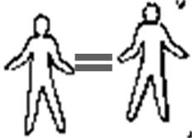
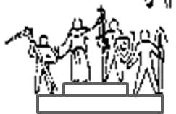
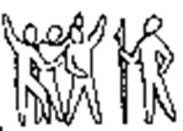
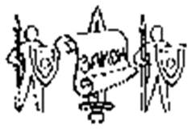
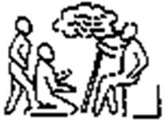
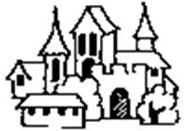
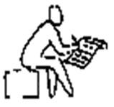
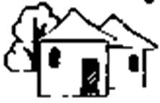
ВСПОМИНАЕМ ТО, ЧТО ЗНАЕМ
Необходимый уровень. При помощи цифр укажи признаки первобытности (1) и цивилизации (2)
Notes:
Для выполнения задания необходимо воспользоваться встроенными средствами Microsoft PPT в режиме просмотра (инструмент «ПЕРО»)

Slide 5

ВСПОМИНАЕМ ТО, ЧТО ЗНАЕМ
Цивилизация (общность) |  | Признаки |  | Цивилизация (ступень)
 |  | Большая общность людей
 |  | Возникновение городов
 |  | Ступень развития общества
 |  | Несколько народов и государств
 |  | Отношения между людьми
 |  | Особенности ведения хозяйства
 |  | Создание государств
 |  | Разделение людей на общественные слои
 |  | Представления о добре и зле, красивом и безобразном
 |  | Изобретение письменности
 |  | Управление государством
 |  | Культурные и религиозные традиции
Необходимый уровень. При помощи стрелок распредели признаки разных значений понятия цивилизация.
Notes:
Анимация поставлена на щелчок. Происходит выцветание задания и появление таблицы.
Для выполнения задания необходимо воспользоваться встроенными средствами Microsoft PPT в режиме просмотра (инструмент «ПЕРО»)

Slide 6
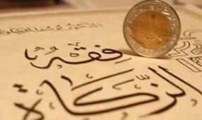
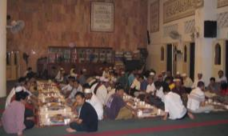
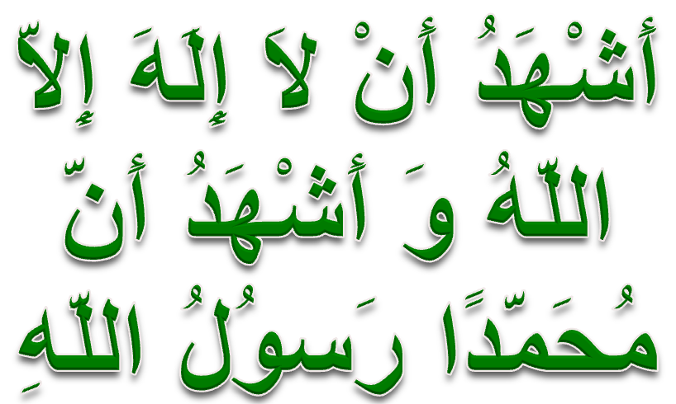
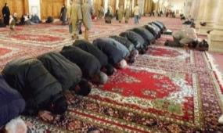
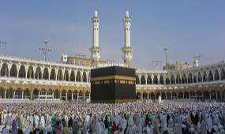

ВСПОМИНАЕМ ТО, ЧТО ЗНАЕМ
Необходимый уровень. Каковы были религиозные обязанности мусульман?

Slide 7

ОТКРЫВАЕМ НОВЫЕ ЗНАНИЯ
1. Завоевания арабского халифата
2. Дары исламского мира
3. Наследники халифата

Slide 8
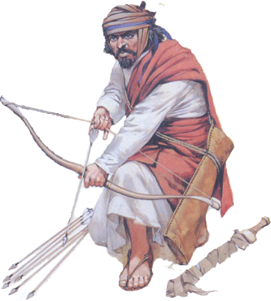
ЗАВОЕВАНИЯ АРАБСКОГО ХАЛИФАТА
Максимальный уровень Какие, на твой взгляд, причины, обстоятельства способствовали успеху арабских завоеваний?
____________________
____________________
____________________
____________________
____________________
____________________
Notes:
Рисунок журнал Новый солдат №38. Рим против варваров
Кнопка – ссылка на скрытый слайд с анимированной картой по Арабским завоеваниям. Работа со слайдом на усмотрение учителя

Slide 9
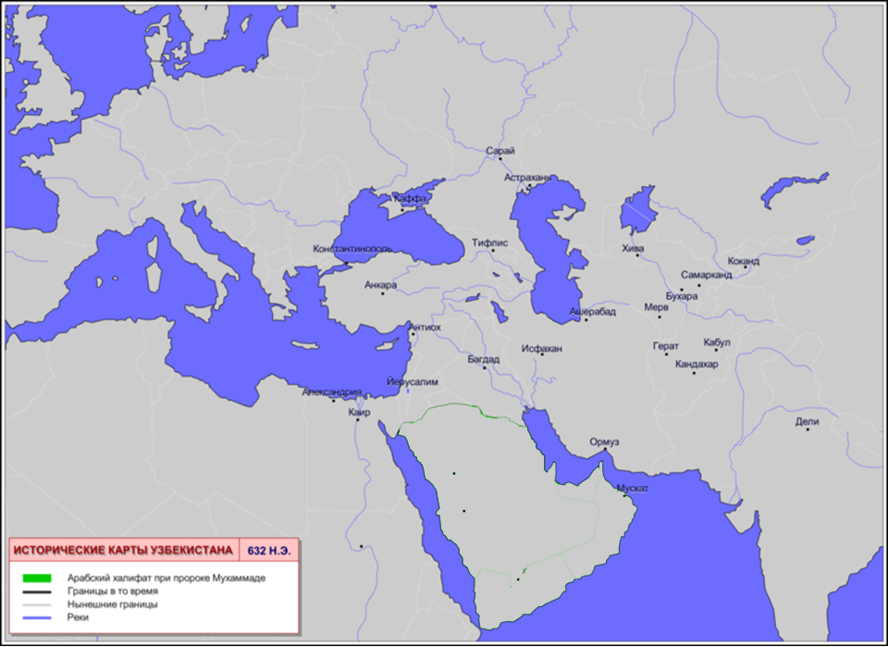
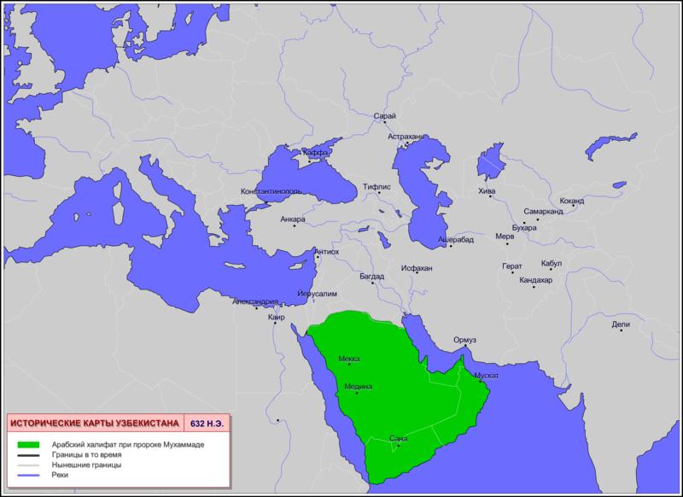
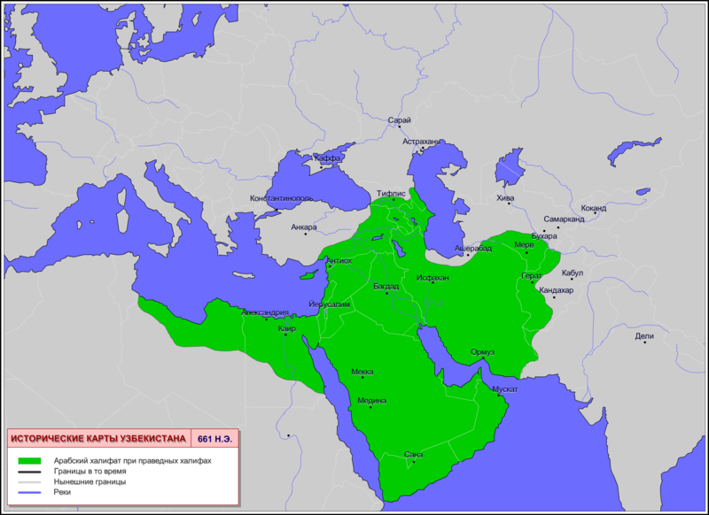
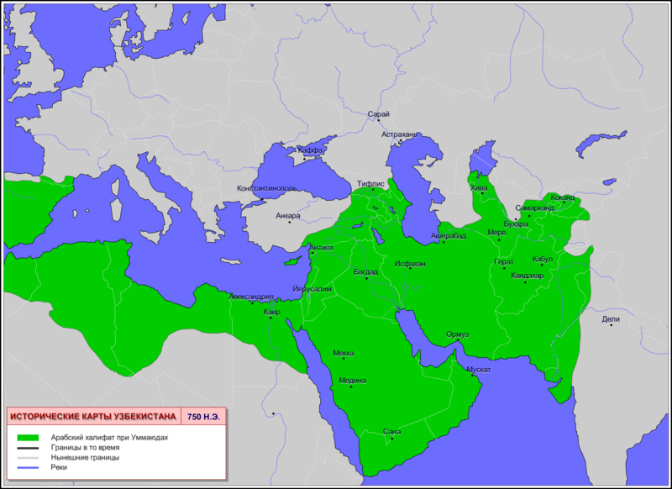
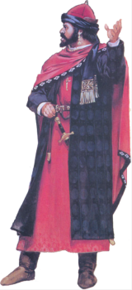
ЗАВОЕВАНИЯ АРАБСКОГО ХАЛИФАТА
Медина
Медина
Мекка
Мекка
Условные знаки
Notes:
На слайде расположены последовательно 4 карты. Изменение их расположения крайне нежелательно.
Начало каждого этапа анимации поставлено на щелчок, далее анимация идет автоматически. Кнопка – возврат на слайд 8.
Карты http://files.school-collection.edu.ru/dlrstore/11ea82bb-e33e-47ed-966d-de02b146e5d8/history_map_uzbekiston/index.html

Slide 10
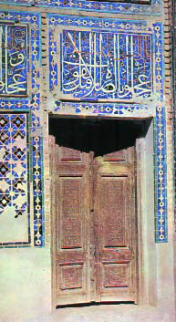
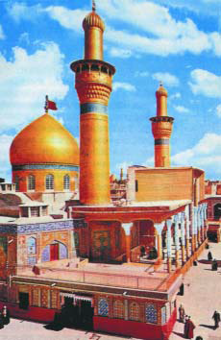
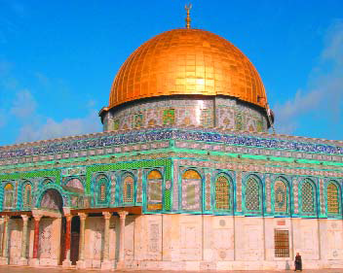
ДАРЫ ИСЛАМСКОГО МИРА
Программный уровень. Какие можно выделить отличительные особенности исламской цивилизации (в обществе, хозяйстве и культуре)?
Вход в мечеть Туман-ака
Мечеть «Купол скалы» в Иерусалиме
Мечеть в Кербеле’ (Ирак)
Notes:
Выполнение задания в режиме просмотра возможно при использовании встроенных средств Microsoft PPT (инструмент «ПЕРО»)

Slide 11
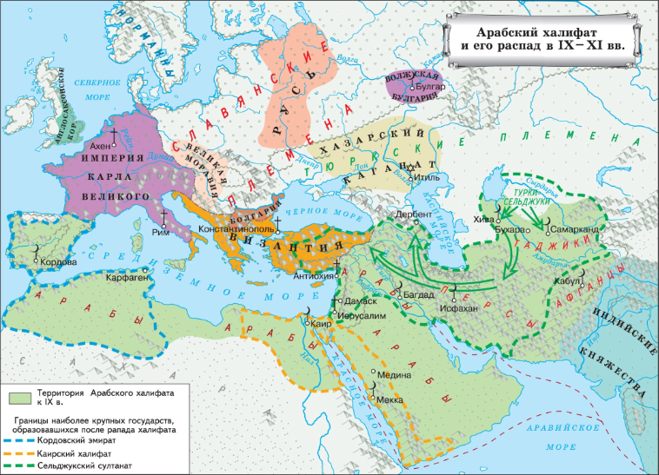
НАСЛЕДНИКИ ХАЛИФАТА
На какие государства распался Арабский халифат?
Какие группы народов населяли исламский мир к XI веку?

Slide 12
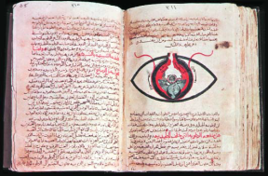
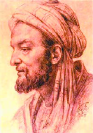
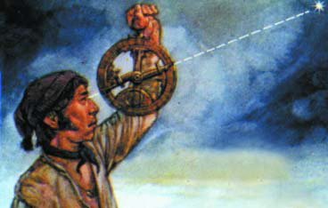
НАСЛЕДНИКИ ХАЛИФАТА
Программный уровень. Используя текст учебника найди и запиши доказательства значительных достижений исламской цивилизации.
Названия достижений | Доказательства
___________________ ___________________ ___________________ ___________________ ___________________ | _____________________ _____________________ _____________________ _____________________ _____________________
Notes:
Кнопка – ссылка на скрытый слайд с информацией о ценностях ислама. Работа со слайдом на усмотрение учителя

Slide 13
ОТКРЫВАЕМ НОВЫЕ ЗНАНИЯ
В РЕЗУЛЬТАТЕ АРАБСКИХ ЗАВОЕВАНИЙ VII–VIII ВЕКОВ НА СРЕДНЕВЕКОВОМ ВОСТОКЕ СЛОЖИЛАСЬ ЦИВИЛИЗАЦИЯ ИСЛАМСКОГО МИРА

Slide 14
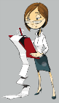
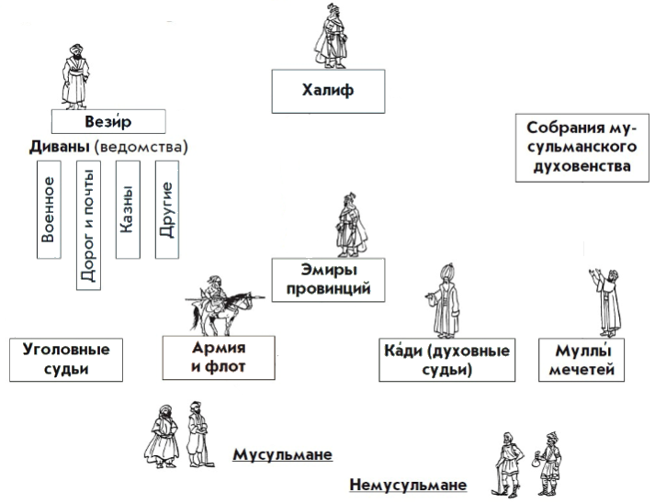
ПРИМЕНЯЕМ НОВЫЕ ЗНАНИЯ
Необходимый уровень. Используя условные знаки, покажи, насколько сильной была власть халифа.
Notes:
Анимация поставлена на щелчок. Происходит выцветание задания и появление схемы со стр. 112
Выполнение задания в режиме просмотра возможно при использовании встроенных средств Microsoft PPT (инструмент «ПЕРО»)

Slide 15
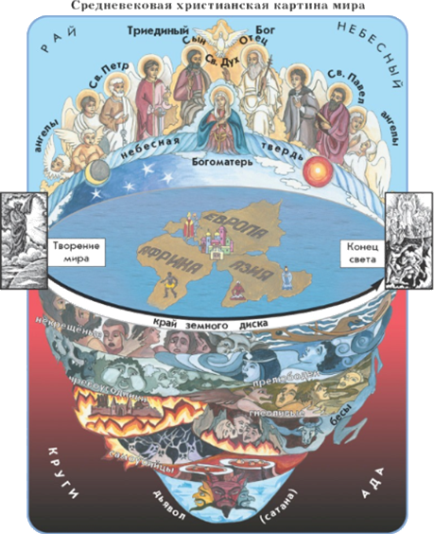
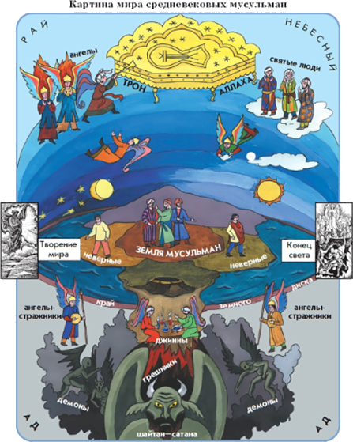
ПРИМЕНЯЕМ НОВЫЕ ЗНАНИЯ
Сравни картину мира средневековых христиан и мусульман.

